Slide 1
杜斯妥也夫斯基的官網
前端班01期專題初期報告
1號

Slide 2
https://www.ypppt.com/
CONTENT
Part 01
製作動機
Part 02
設計概念
Part 03
視覺呈現
Part 04
技術規劃

Slide 3
Part 01
製作動機
Life isn't about waiting for the storm to pass. it's about learning to dance Life isn't it's about learning to dance in the rain.

Slide 4
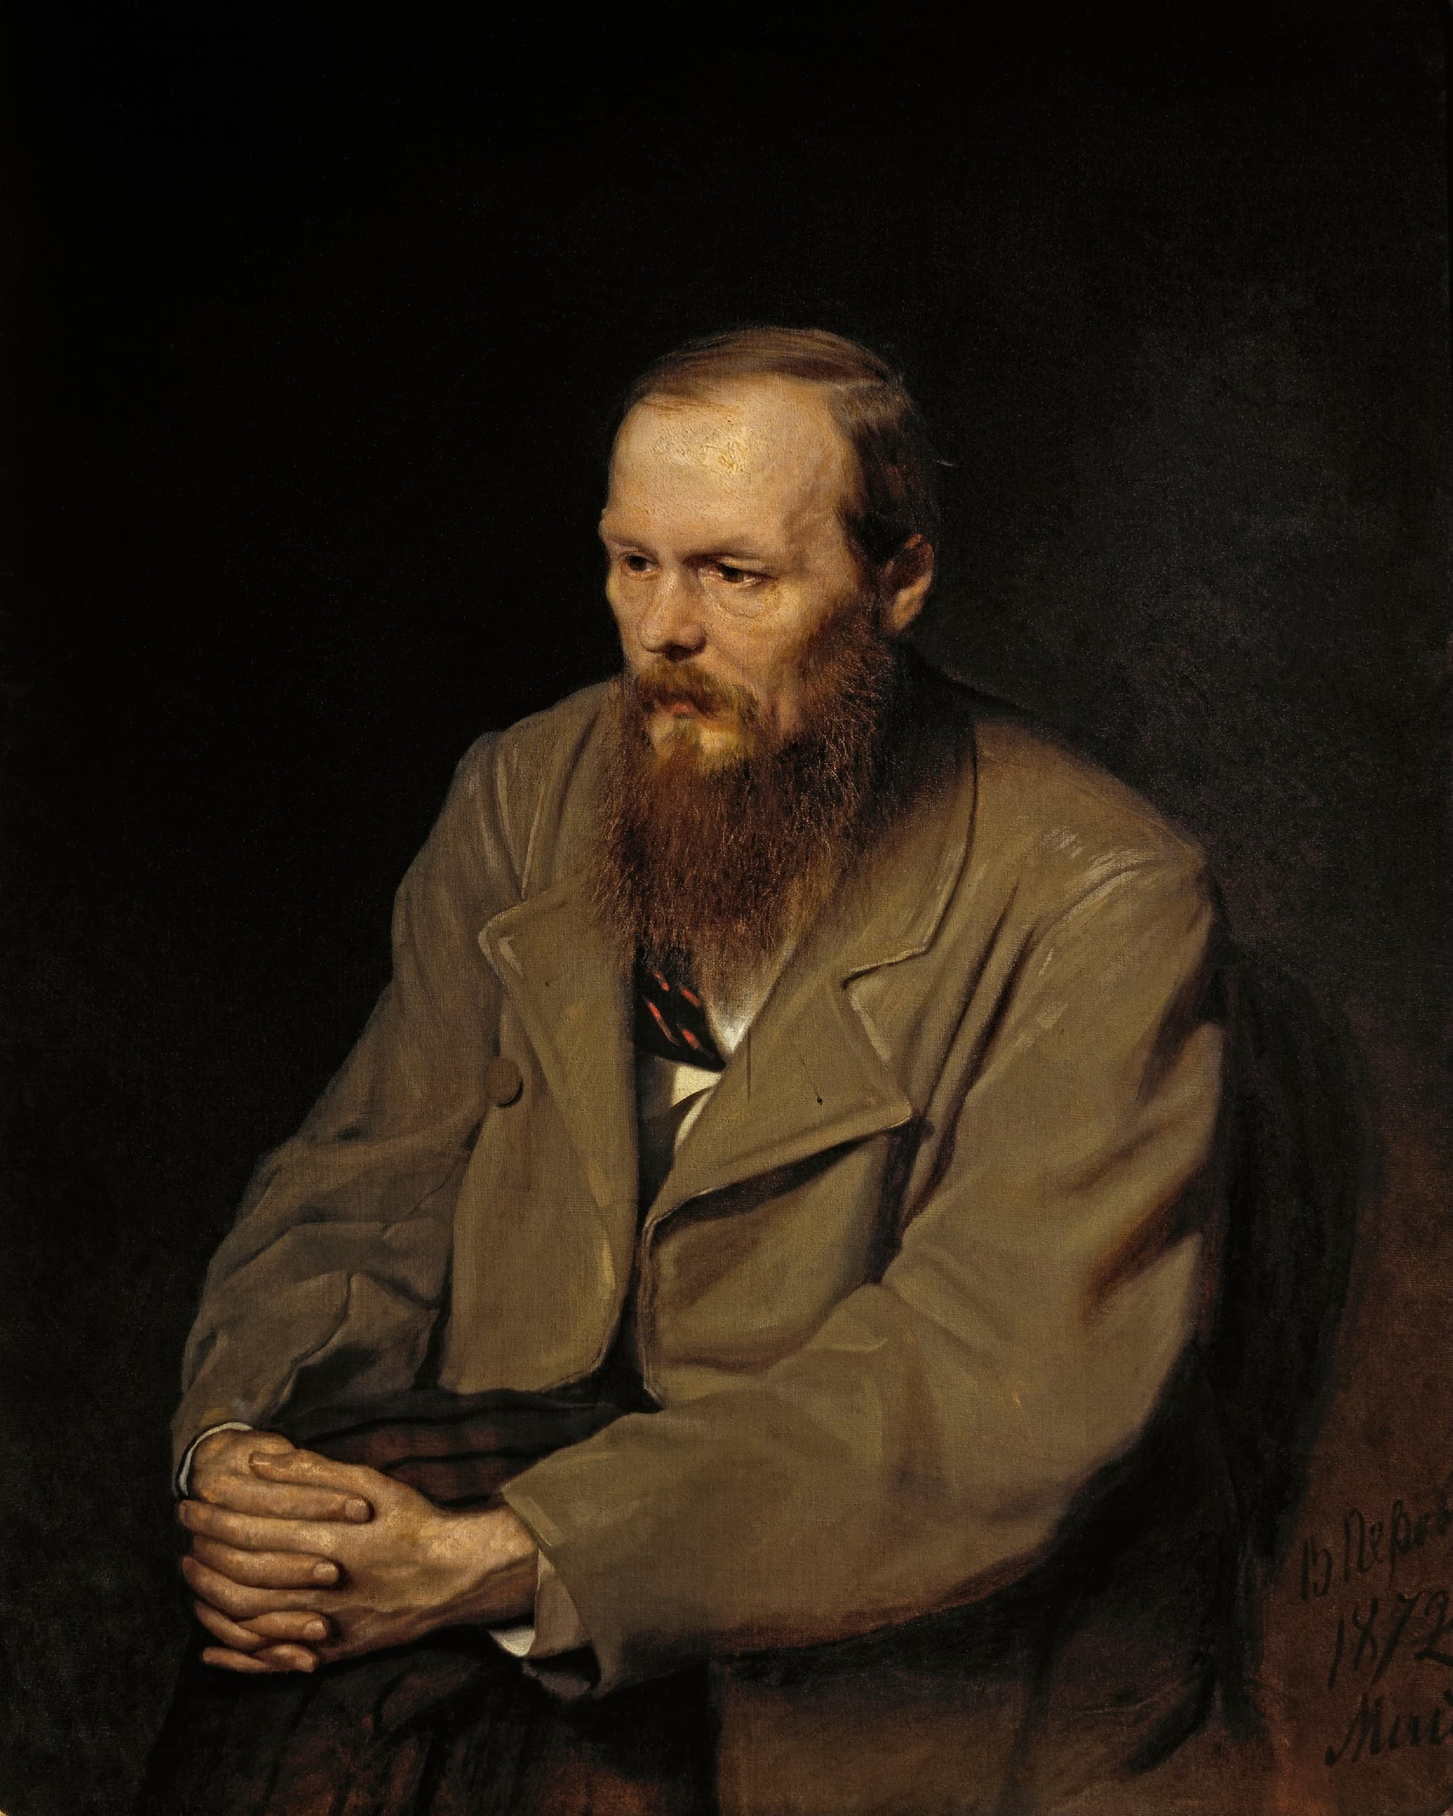
WHO?
十九世紀的俄國小說家
因為描寫的殺人場景太真實，大家以為他殺過人
粉絲不多但遍及全世界
杜斯妥也夫斯基＝＞
杜斯拖拉庫司機

Slide 5
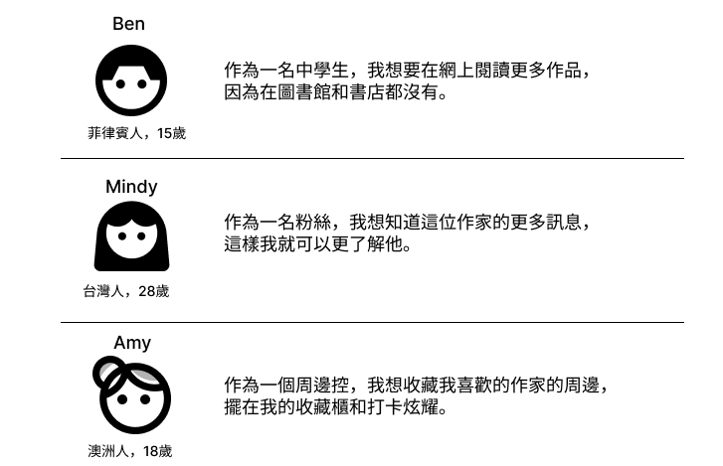
用户群體&用户故事

Slide 6
解决问题
PROBLEM SOLVING
ONE
TWO
THREE
FOUR
只有學術網站
作品難以找到
同好難以找到
活動資訊難以找到

Slide 7
項目概述
01
02
03
04
資訊匯總
活動消息
&
留言討論
作品線上閱讀
周邊和
書籍販售

Slide 8
Part 02
設計概念
Life isn't about waiting for the storm to pass. it's about learning to dance Life isn't it's about learning to dance in the rain.
PPT模板 http://www.1ppt.com/moban/

Slide 9
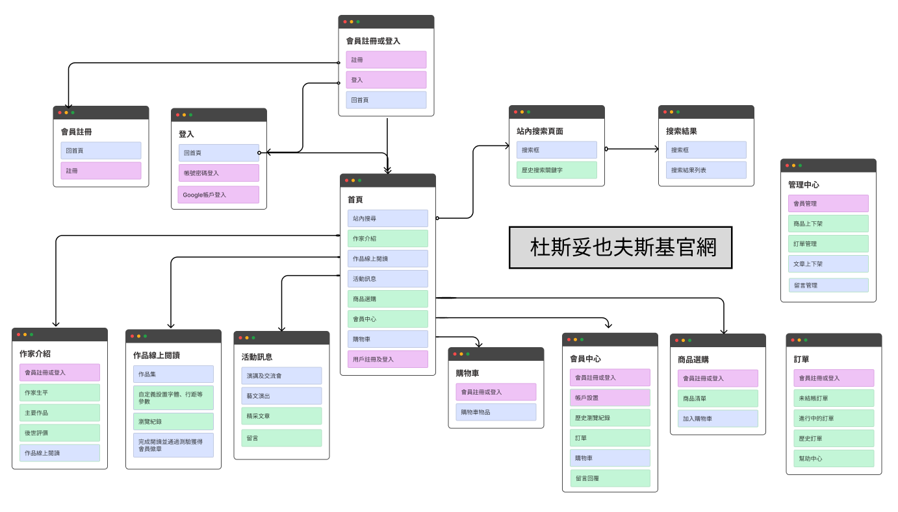
站點導航

Slide 10
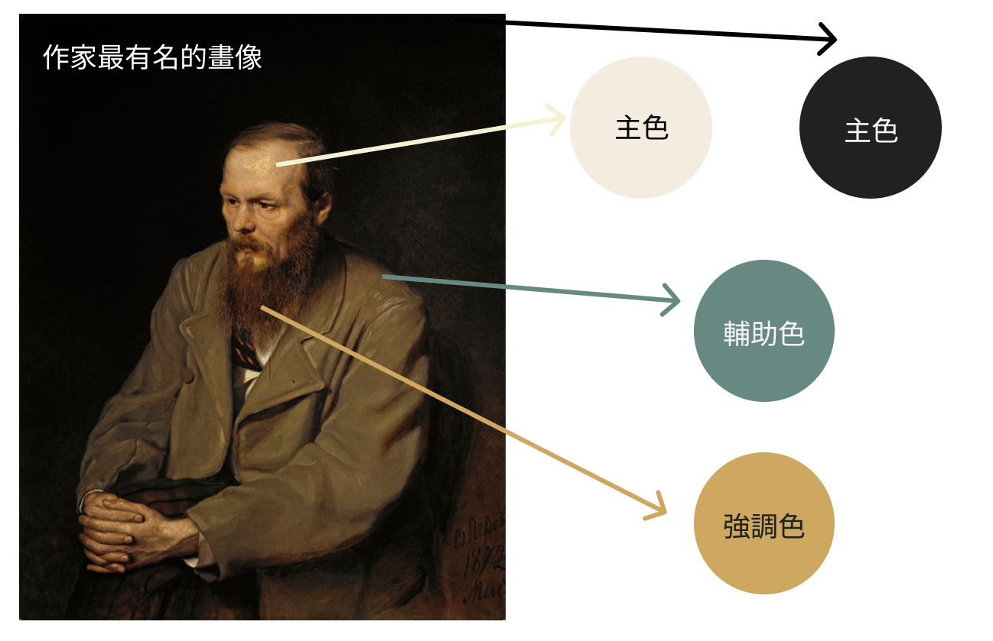
色彩設計

Slide 11
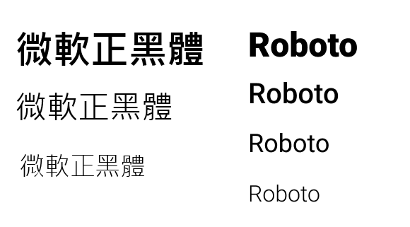
字體設計

Slide 12
Part 03
視覺呈現
Life isn't about waiting for the storm to pass. it's about learning to dance Life isn't it's about learning to dance in the rain.

Slide 13
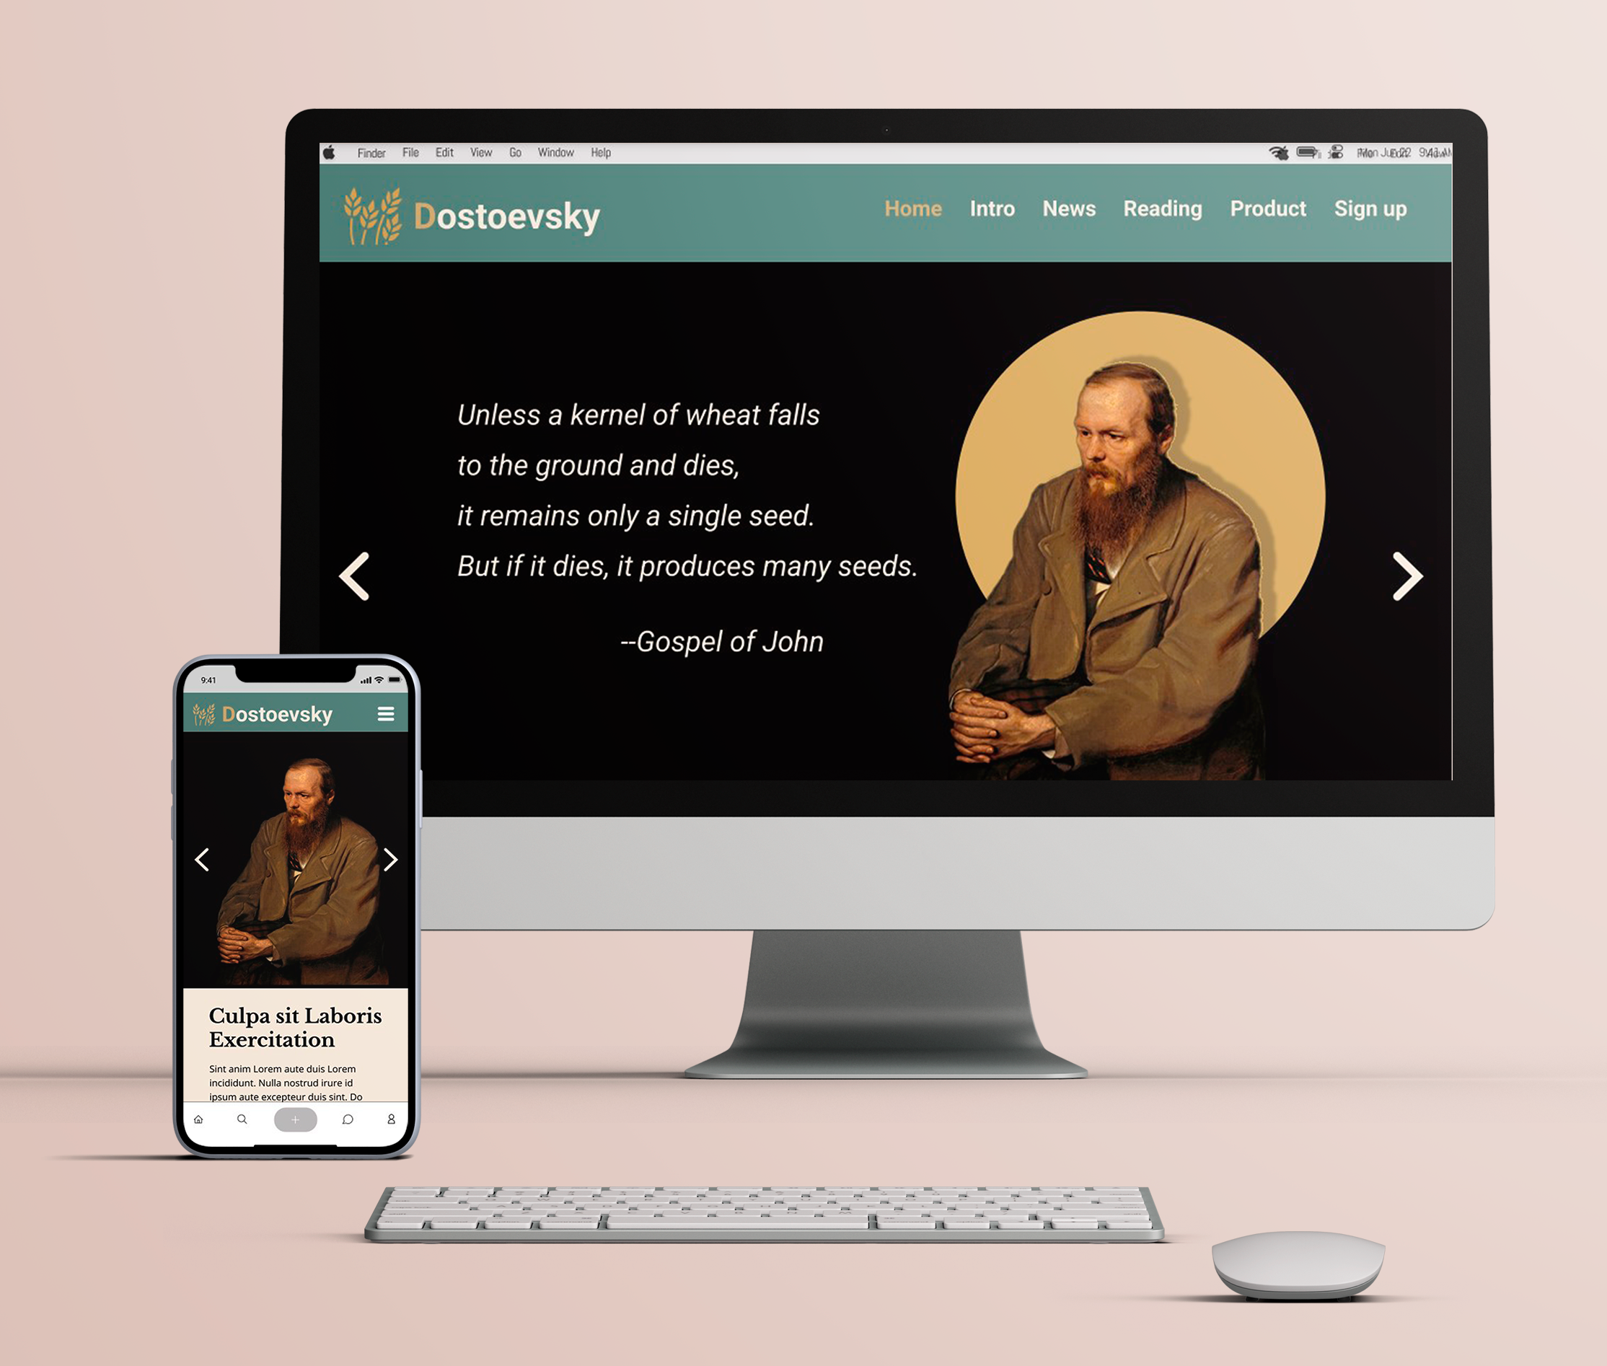
首頁
以輪播圖呈現重要資訊
以強調色的幾何元素
凸顯畫面
行動版採單欄設計
及漢堡選單

Slide 14
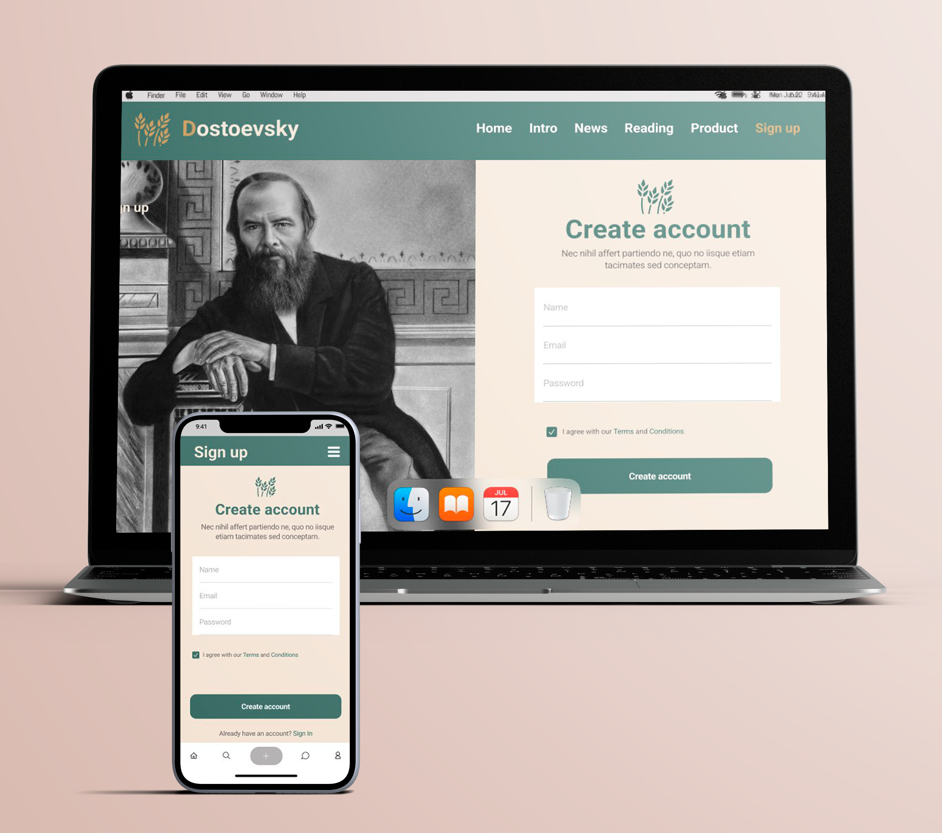
註冊登入頁
填寫Email快速登入
提交按鈕較大，聚焦視覺
及方便點選

Slide 15

文章頁
頭條文章圖片
滿版呈現
其他文章
卡片式呈現

Slide 16
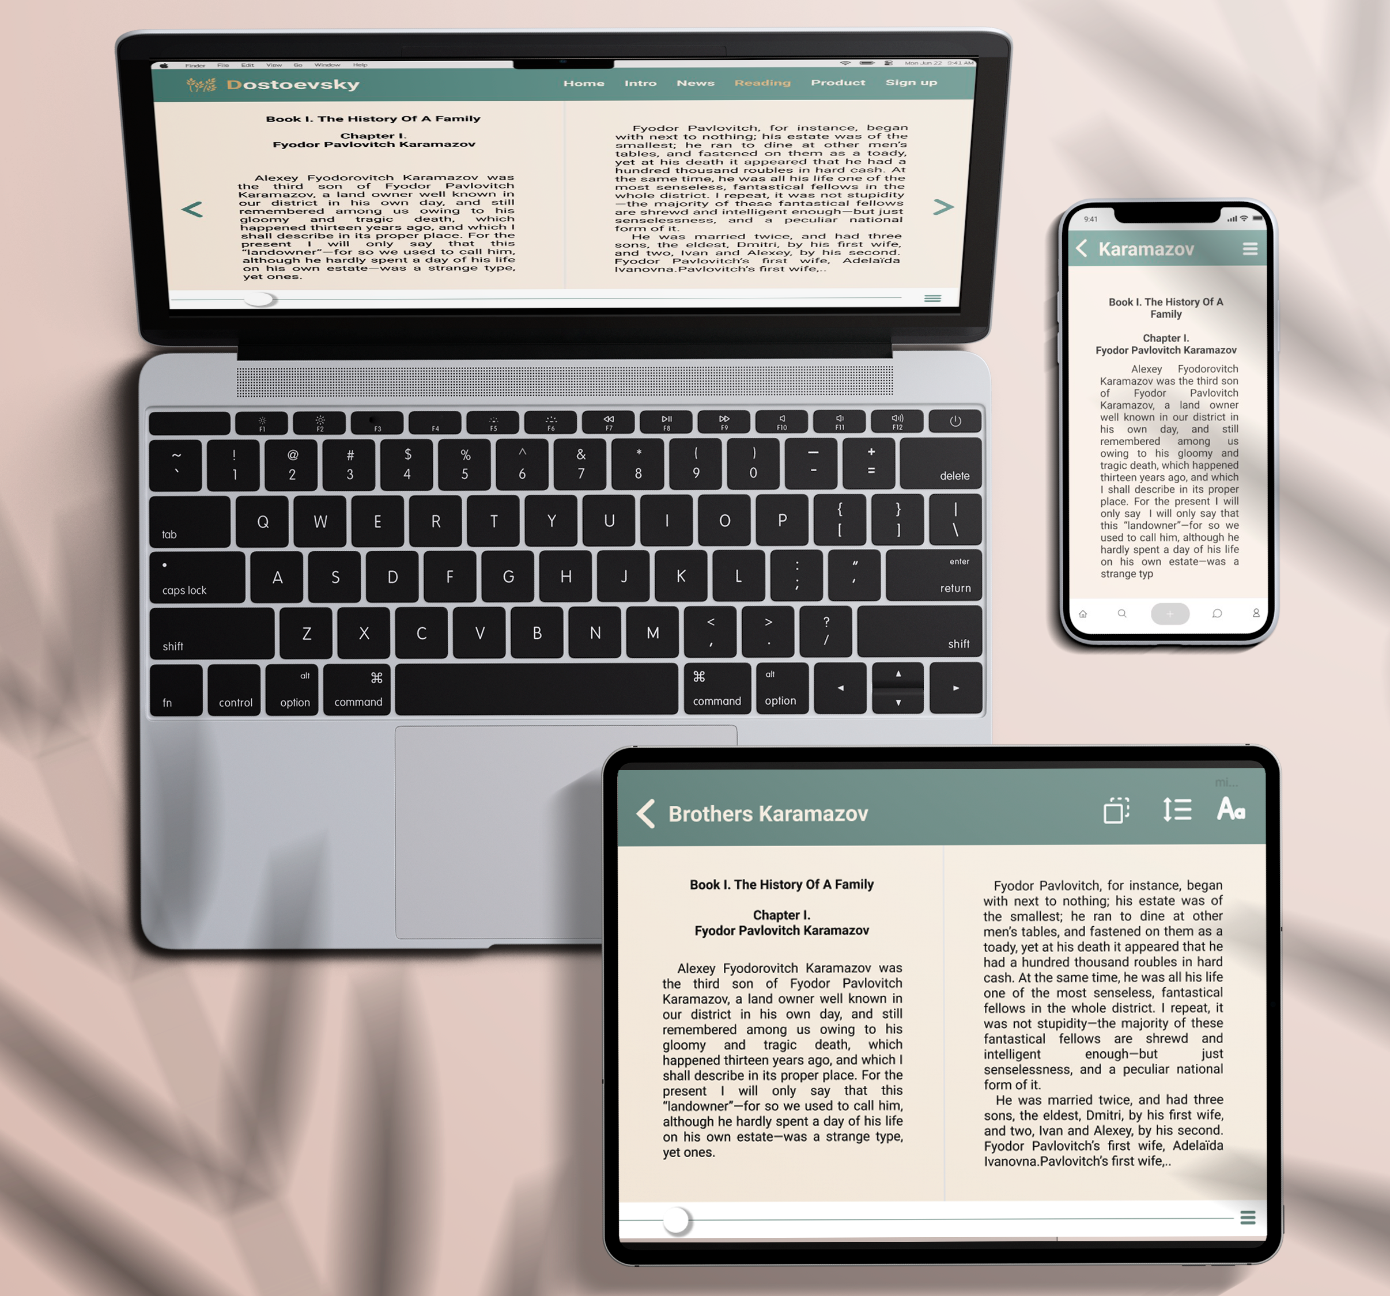
線上閱讀頁
注重行動版及平板版
UX體驗
自定義字體大小、行距、
背景顏色等參數
完成閱讀通過測驗
可獲得專屬會員徽章

Slide 17

商品頁
以亮暖色調點綴
刺激購買慾

Slide 18
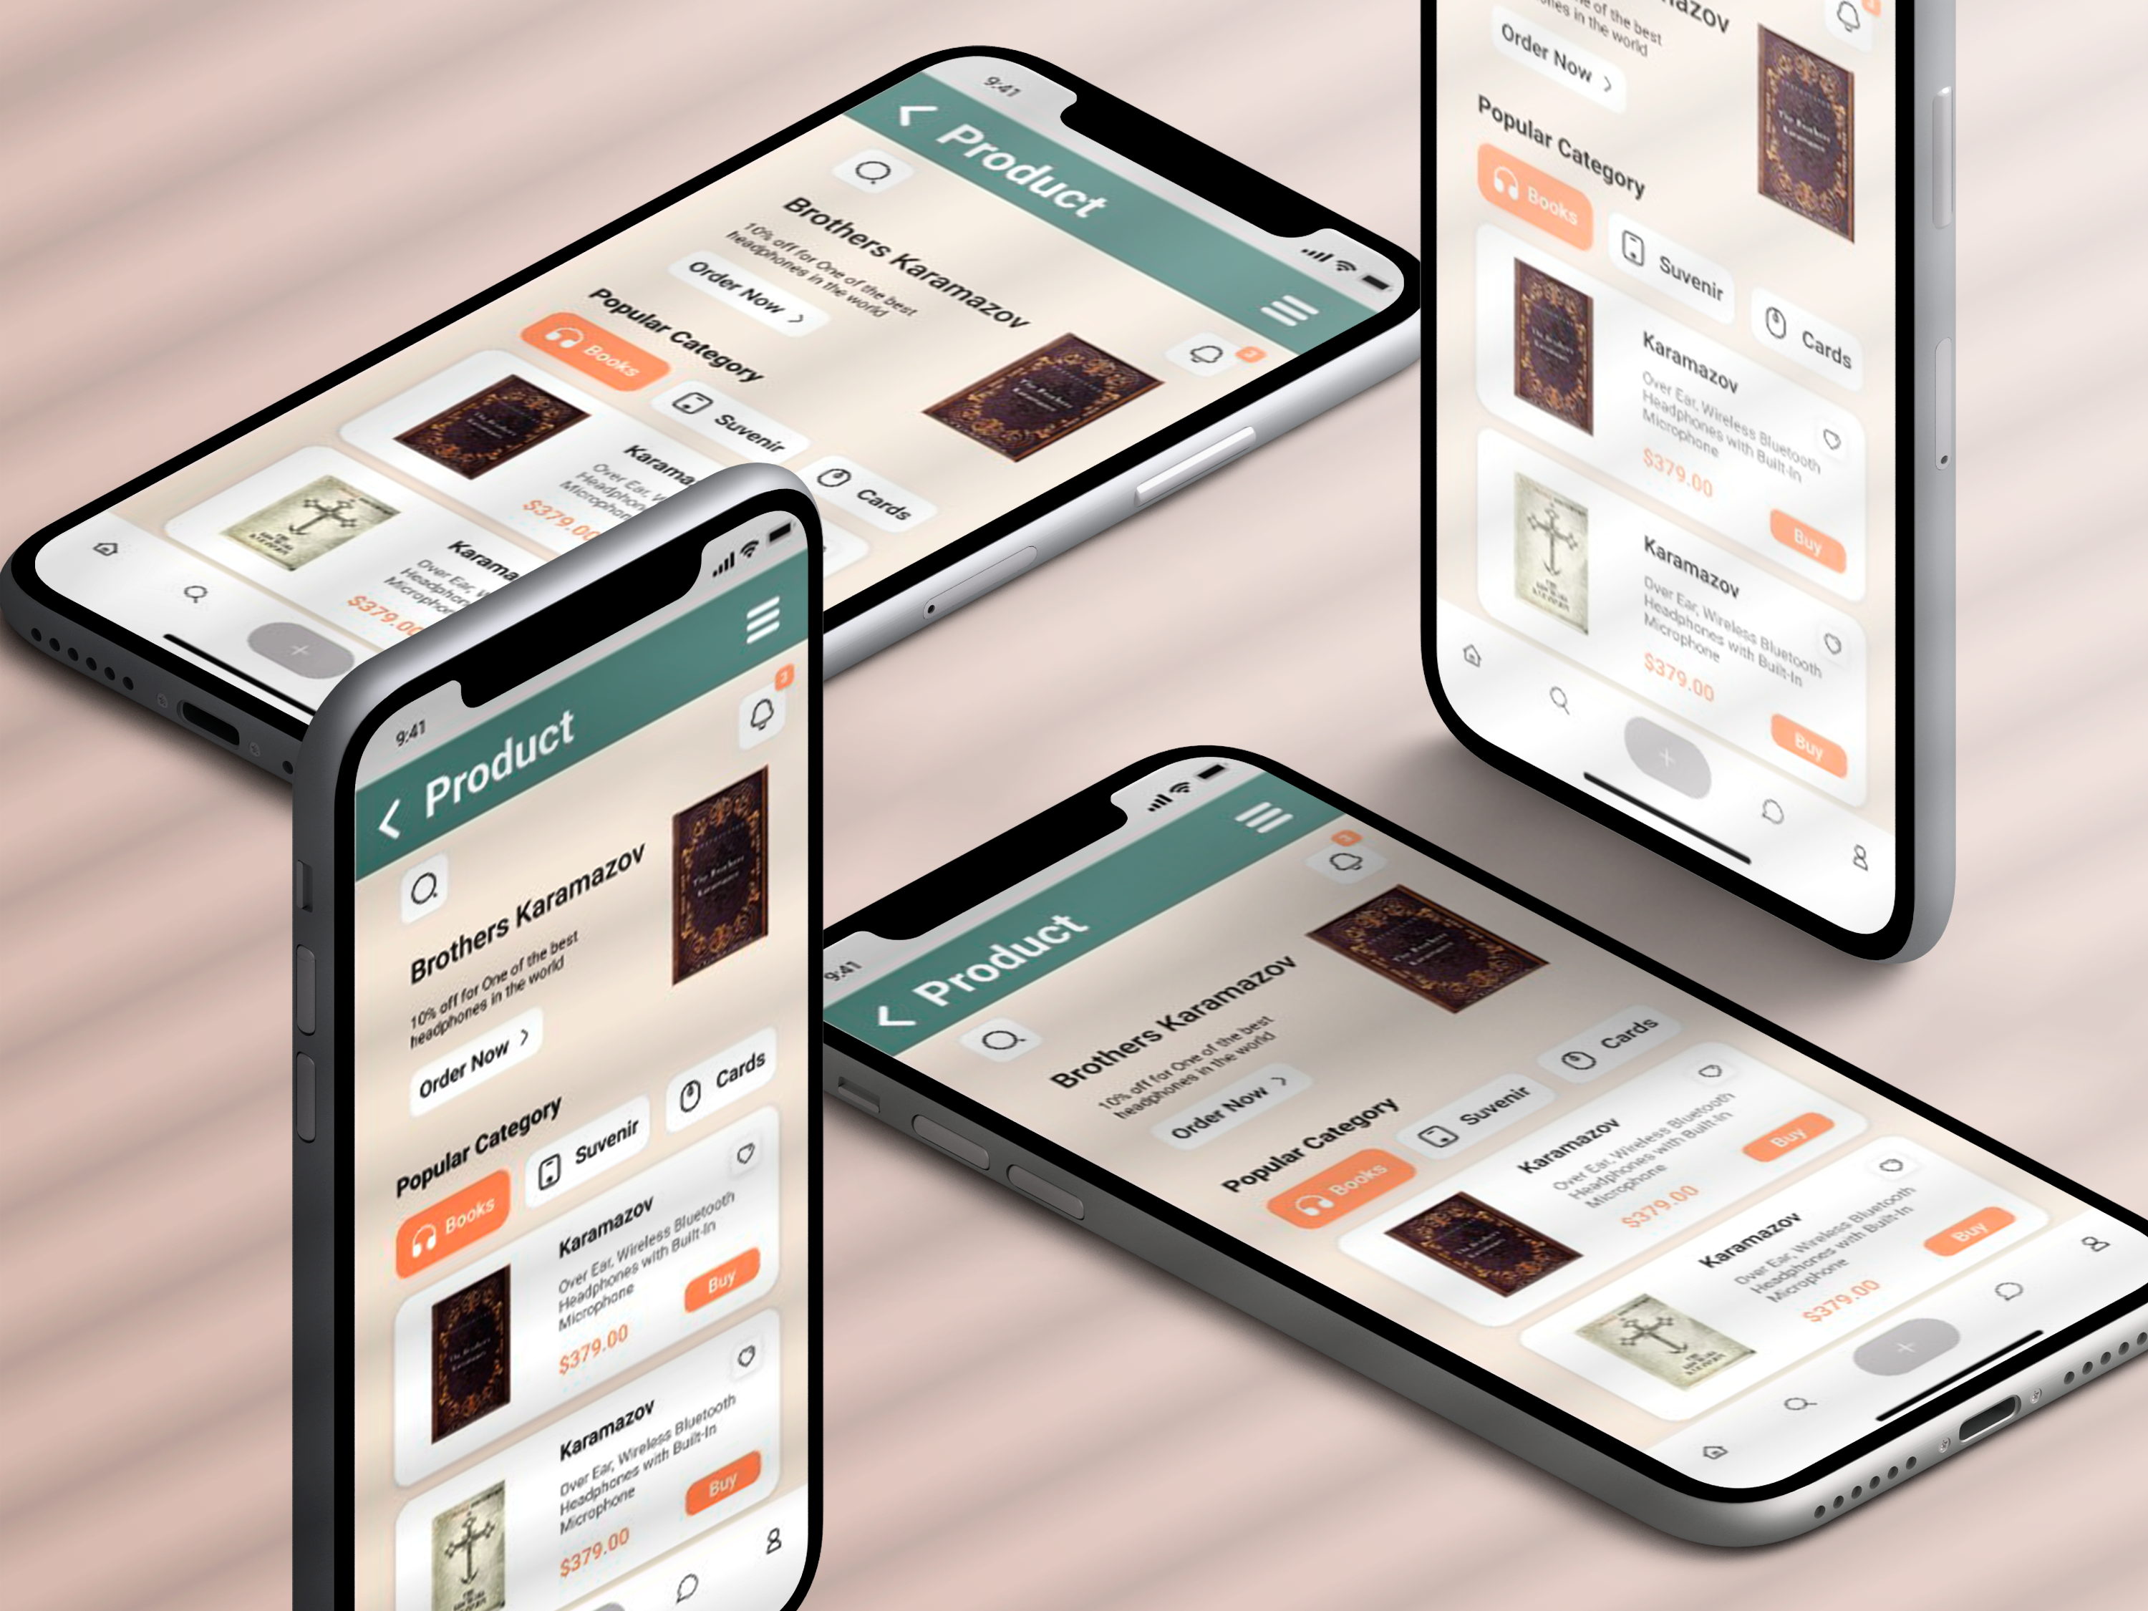
商品頁

Slide 19
Part 04
技術規劃
Life isn't about waiting for the storm to pass. it's about learning to dance Life isn't it's about learning to dance in the rain.

Slide 20
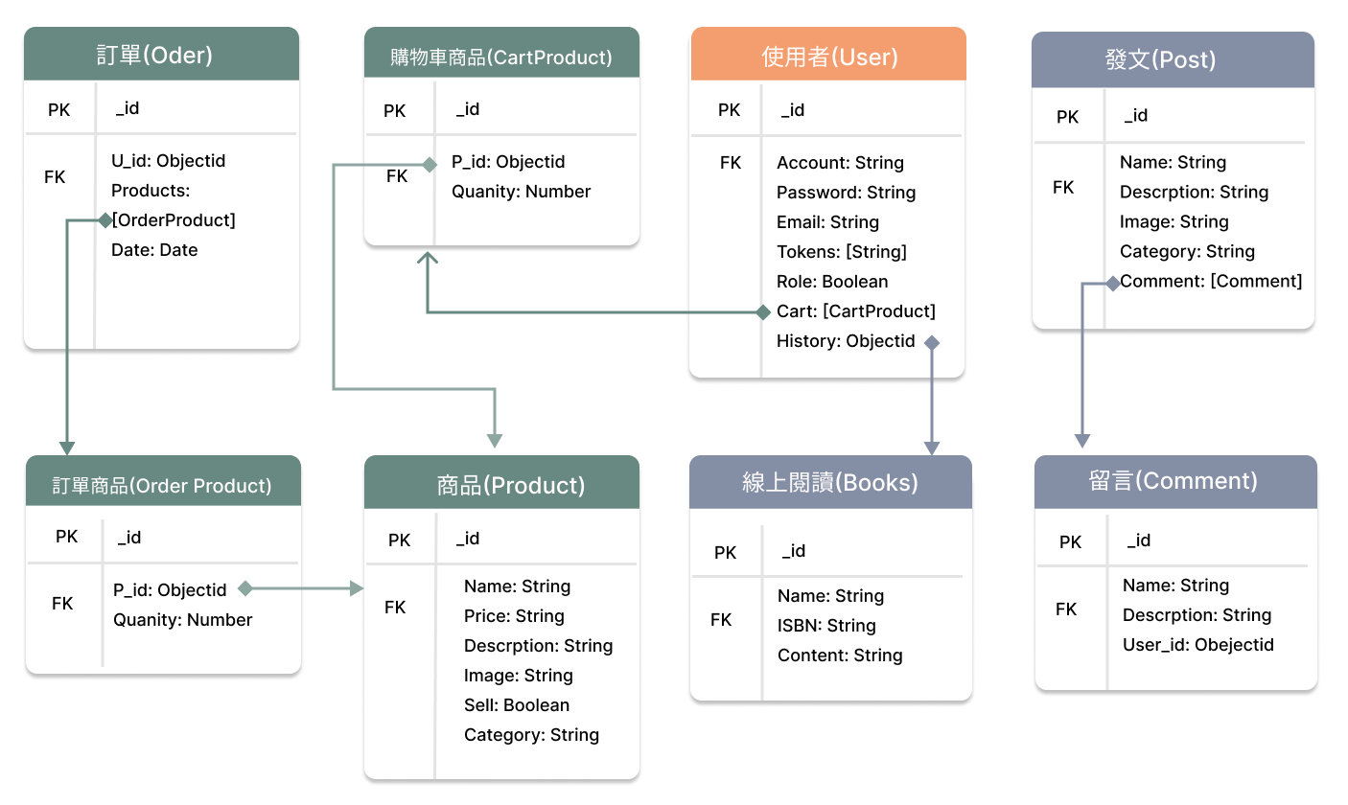
資料庫設計

Slide 21







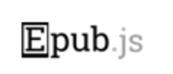

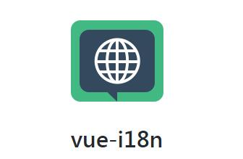
使用技術
前端
後端
重要套件

Slide 22
參考資料
Dribble
Collect UI
Ｂehance
Udemy
Figma Community

Slide 23
有夢最美，希望相隨
（翻譯：想做的功能很多，但不一定做得出來）
（但我相信老師會救我的）

Slide 24
謝謝聆聽
（歡迎回饋建議>//<)

